Slide 1
Résumé R Shiny

Slide 2
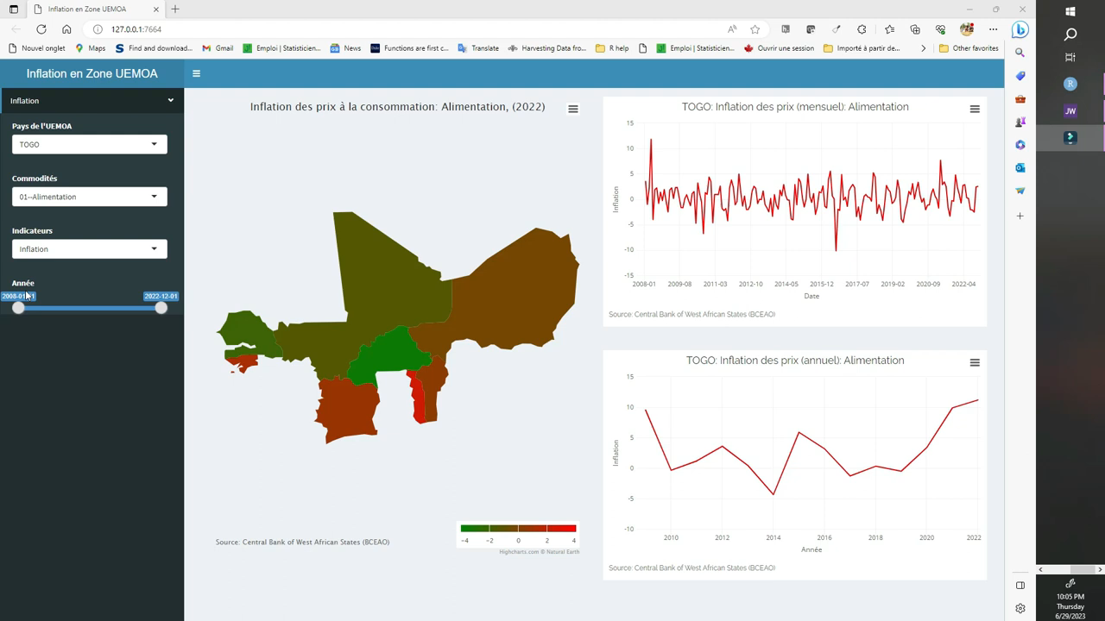
Introduction
Généralités
Structuration
Amélioration de l’apparence
Shinydashboard
Publication
Dans le paysage en constante évolution de l’analyse et de la visualisation de données, la nécessité de partager
des résultats de manière interactive et convaincante devient de plus en plus cruciale.
Le langage R propose le package Shiny qui sert à créer des applications web interactives permettant:
d’analyser des données,
d’afficher des graphiques,
d’exécuter les modèles statistiques de façon dynamique,
. . .
Pas besoin de Html, JavaScript ou CSS
Notes:
C’est vraiment un outil puissant pour présenter ses données de façon interactive à des collègues, partenaires,
clients et très simplement en leur partageant juste l’URL de l’application sur le web. L’application Web peut
être intégrée dans un document R Markdown, une page Web, de manière autonome ou en tant que tableau de
bord.

Slide 3
Introduction
Généralités
Structuration
Amélioration de l’apparence
Shinydashboard
Publication
Une application Shiny est composée de deux parties essentielles : l’interface utilisateur (UI) et la logique du serveur.
• L’UI définit la mise en page et les éléments interactifs de l’application.
• Le serveur gère la logique métier, traite les données et génère les sorties à afficher.
• L’interaction entre l’UI et le serveur permet de créer des applications réactives (app).
Ainsi, il est préférable d’organiser l’application en au moins 3 fichiers :
• ui.R avec l’interface utilisateur
• server.R pour la logique du serveur.
• app.R qui rassemble les 2 et lance l’application.

Slide 4
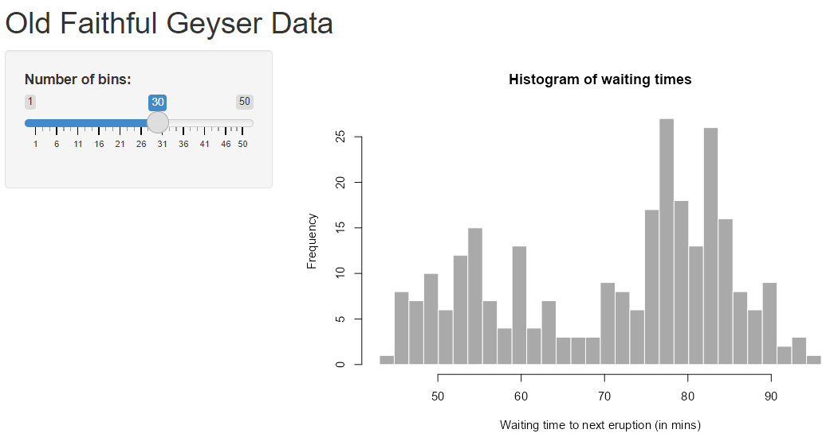
Introduction
Généralités
Structuration
Amélioration de l’apparence
Shinydashboard
Publication
Création d’un fichier R Shiny
Dans la barre de menu, cliquer sur File
• Puis, cliquer sur New File puis sur Shiny Web App
• Dans la boîte de dialogue qui s’affiche, entrer le nom de votre fichier
– Définir le type d’application à créer: un app.R ou alors deux fichiers ui.R et server.R
– Préciser son emplacement au niveau de browser
– Cliquer sur Create pour valider

Slide 5
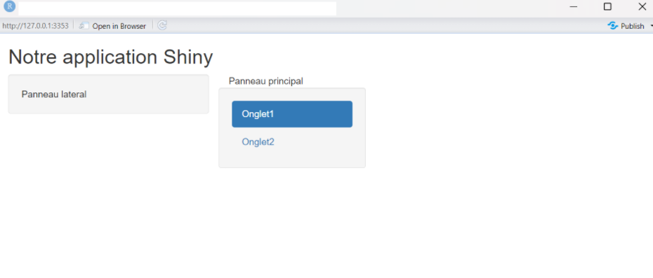
Introduction
Généralités
Structuration
Amélioration de l’apparence
Shinydashboard
Publication
Création de l’interface utilisateur
fluidPage(): définit la disposition générale
sidebarPanel(): pour la barre latérale
mainPanel(): panneau «principal »
tabPanel(): création d’un onglet
tabsetPanel() ou encore navlistPanel() : pour disposer les onglets horizontalement ou verticalement et diviser les sorties en plusieurs sections indépendantes.
navbarPage(): pour créer une barre de navigation en haut de l’écran
• navbarMenu() : pour créer un menu complet et regrouper le tabPanel() sous différentes options de menu.
• column(): pour la création de colonnes
…

Slide 6
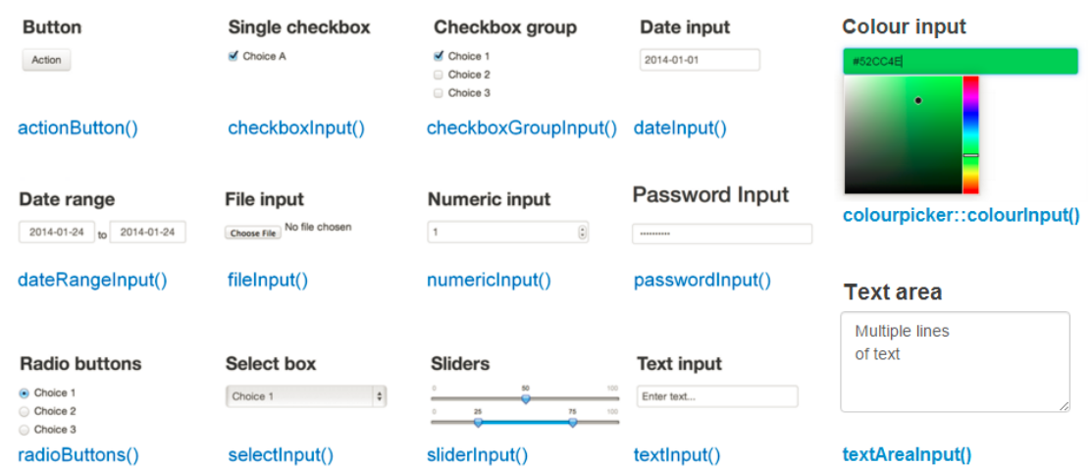
Introduction
Généralités
Structuration
Amélioration de l’apparence
Shinydashboard
Publication
Les Inputs (widegts)
Les inputs donnent aux utilisateurs la possibilité d’interagir avec l’application et sont placés dans le panneau latéral (sidebarPanel()).
Il existe une varieté d’inputs pour des actions spécifiques. . .

Slide 7
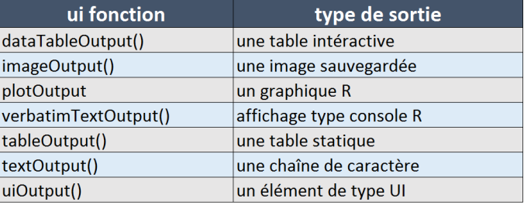
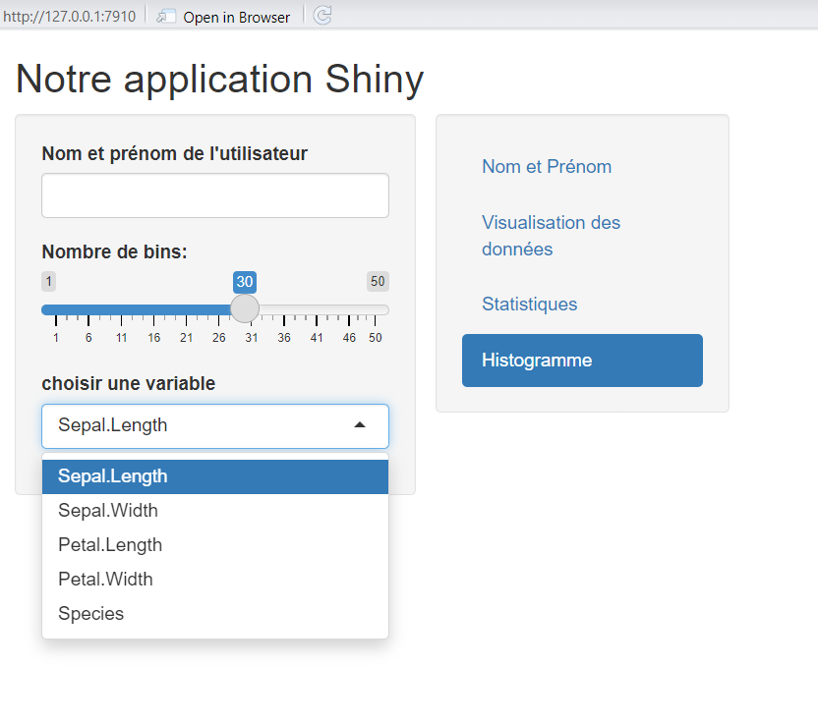
Introduction
Généralités
Structuration
Amélioration de l’apparence
Shinydashboard
Publication
Les outputs
Les Outputs permettent de créer des espaces reservés pour les sorties que l’on veut visualiser dans la barre principale
Notes:
Shiny fournit plusieurs fonctions outputs spécifiques au type de sortie.

Slide 8
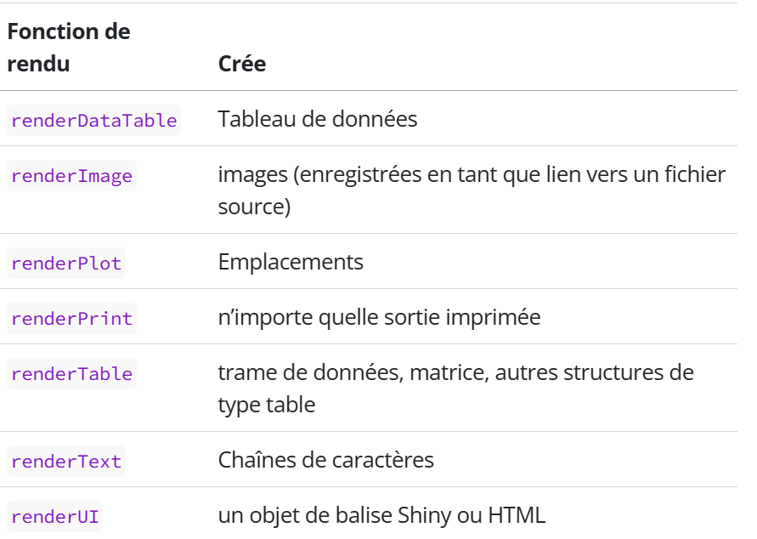
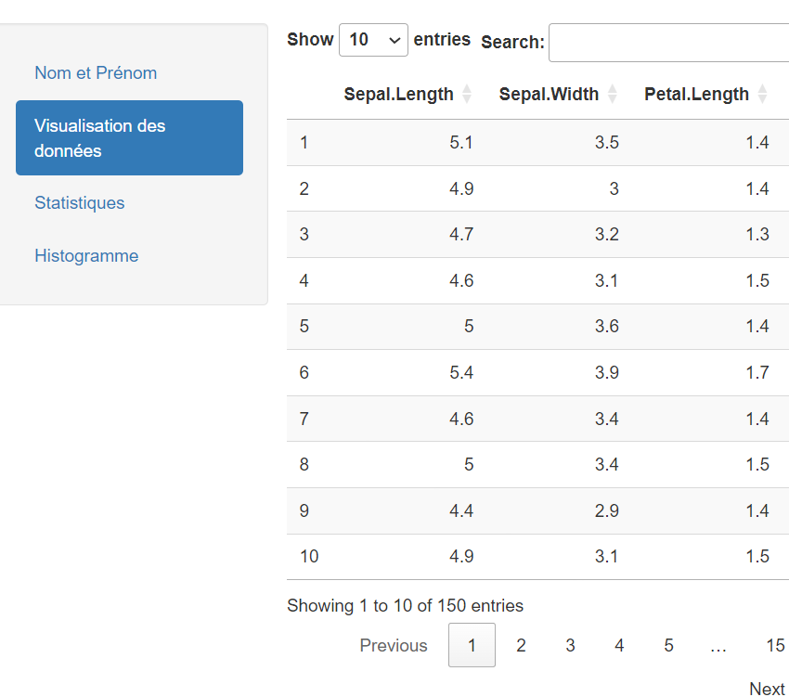
Introduction
Généralités
Structuration
Amélioration de l’apparence
Shinydashboard
Publication
Le serveur
Il reçoit les interactions de l’utilisateur depuis l’ui (les inputs et outputs ) et génère des sorties dynamiques en fonction de ces interactions.
Affichage de la table de données Iris avec renderDT()
Notes:
Fonctions renderXXX()

Slide 9
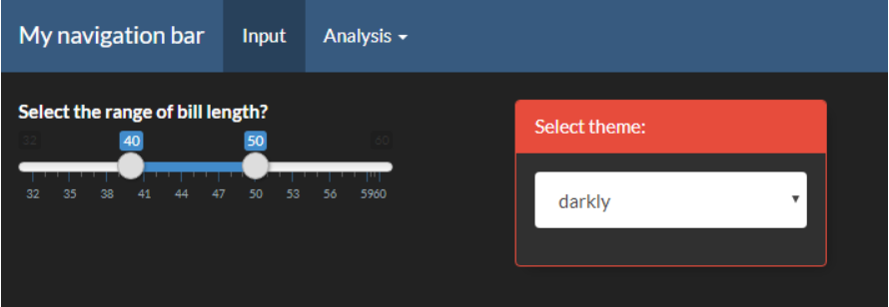
Introduction
Généralités
Structuration
Amélioration de l’apparence
Shinydashboard
Publication
Shinythemes: package permettant de changer le thème par défaut de l’application shiny avec une large gamme de modèles prédéfinis
La liste de tous les thèmes disponibles se trouve sur le site Bootswatch: Free themes for Bootstrap
On peut aussi créer son propre thème personnalisé
Notes:
Il existe également de nombreux packages pouvant aider notamment shinydashboard

Slide 10
Introduction
Généralités
Structuration
Amélioration de l’apparence
Shinydashboard
Publication
Shinydashboard est une extension du package Shiny qui permet de créer des tableaux de bord interactifs et esthétiques dans les applications web développées avec R Shiny.
dashboardHeader(): pour créer l’en-tête de l’application;
dashboardSidebar(): pour la création du panneau latéral;
dashboardBody(): pour la création de la partie principale
-tabItem(): permet de faire apparaitre le contenu correpondant à l’onglet activé;
-box(): on peut y integrer des éléments de type input ou output
Autres
Title: titre dans le navigateur
Skin: pour l’habillage ou couleur principale de l’application (qui par défaut est bleue);
renderMenu(): pour afficher dynamiquement les contenus dans les menus.
Notes:
De la même manière qu’une application créée avec shiny, l’application créée avec Shinydashboard comprend
une partie interface utilisateur, une partie serveur et une autre pour l’execution de l’application. La logique
est la même que sur shiny: la partie UI définit la mise en page, les composants visuels et les interactions avec
l’utilisateur et le serveur permet de génerer les sorties

Slide 11
Introduction
Généralités
Structuration
Amélioration de l’apparence
Shinydashboard
Publication
Exemple avec la base ACLED (démonstration)

Slide 12
Introduction
Généralités
Structuration
Amélioration de l’apparence
Shinydashboard
Publication
Il existe plusieurs façons de publier son application Shiny. Une façon simple pour y parvenir est d’utiliser le
service http://shinyapps.io. Ce service permet d’héberger gratuitement jusqu’à 5 applications par utilisateur.
L’utilisateur du package rsconnect est incontournable
Pour lancer la mise en ligne, ayant déjà un compte sur shinyapp, vous pouvez cliquer sur Publish
application , situé juste à la droite de Run App.

Slide 13
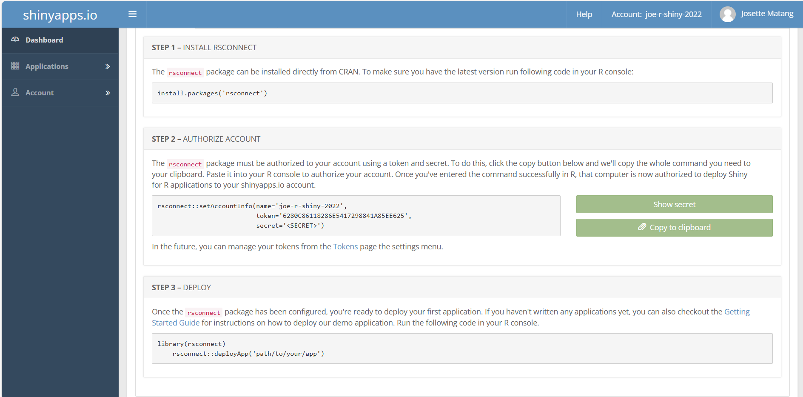
Introduction
Généralités
Structuration
Amélioration de l’apparence
Shinydashboard
Publication

Slide 14
Bibliographie et webographie
Aboubacar HEMA, CoursRAvance , chap_4_avance, pp.41-44
Hadley Wickham, Mastering shiny : Welcome | Mastering Shiny (mastering-shiny.org)
Shiny :: Aide-mémoire (rstudio.github.io)
• Dashboard avec shiny (alisonjollois.github.io)
• Shiny Dashboard (rstudio.github.io)
• Getting started with Shiny Dashboard (rstudio.github.io)
• 43 Dashboards with Shiny | The Epidemiologist R Handbook (epirhandbook.com)
• Christophe Nicault, Construisez votre première application avec Shiny
• Christophe Nicault, Améliorez l’apparence de votre application Shiny
• Josue Afouda, Iris_Shiny_web_app (github.com)
• Tutoriel : visualisation avec R (lrouviere.github.io)
• R: Introduction Au Package Shiny (aureliendaval.github.io)

Slide 15
Merci

